Slide 1
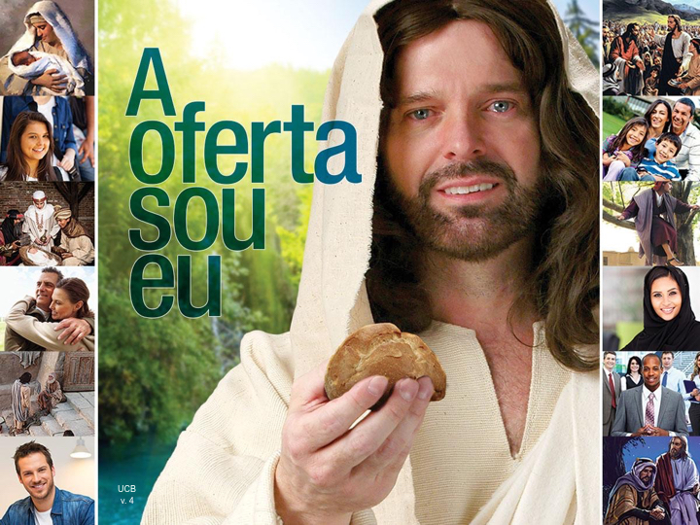
Notes:
Introdução
Seja bem vindo a Semana de Oração chamada “A oferta sou Eu”.
Você observou os olhos de Jesus nesta foto? Está derramando lágrimas.
Ele está emocionado porque você aceitou a salvação que te foi oferecida.

Slide 2
Notes:
O quinto tema é: Zaqueu
Vamos estudar sobre “Zaqueu demonstrando que é possível corrigir o passado”.
Comecemos lendo o texto de Lucas 19:1-10
(pág. 20)

Slide 3
Notes:
Zaqueu não era uma pessoa comum. Era um líder, chefe dos publicanos (Luc. 19:2).

Slide 4
Notes:
4. Zaqueu demonstrou o seu arrependimento e contrição ao prometer restituir 4 vezes mais, se a alguém tivesse defraudado.
Uma lição importante que o texto nos ensina é: aquele que se confia inteiramente aos cuidados divinos, mesmo que esteja vivendo numa situação muito delicada e em pecado, encontrará acolhimento do Salvador, quando o seu arrependimento for genuíno.

Slide 5
Notes:
1. Os críticos “murmuravam, dizendo que Jesus se hospedara com homem pecador” (19:7). A palavra hebraica para “fariseu” significa “separar”. Eram separatistas, tendo em vista a ênfase colocada na observância de rituais de purificação.
Os fariseus eram preocupados com as observâncias externas e a forma da religião. Consideravam as pessoas desfavorecidas como povo da terra, merecedoras de suas próprias desventuras e esquecidas de Deus.

Slide 6
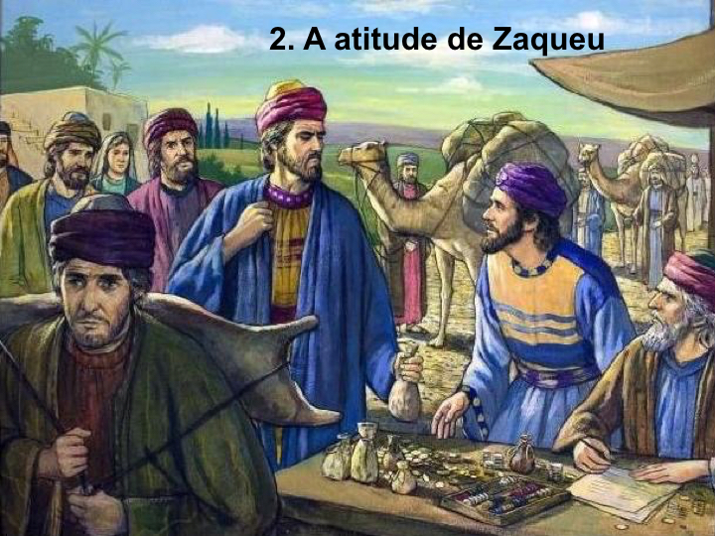
Notes:
2. Um Publicano chamado Zaqueu. Os publicanos eram hebreus que cobravam impostos a favor do governo romano. Cobravam o imposto pessoal, o imposto pela terra, pela propriedade, pela importação e exportação, pelo uso do porto, estradas, pontes e portas.

Slide 7
Notes:
a. O termo grego para “publicano” é telōnēs, ou seja, “rendeiro de impostos”. Uma figura de má fama em Atenas desde os tempos de Aristófanes. Eram os “empreiteiros do Estado”. Estes eram todos de posse, e subarrendavam a cobrança dos impostos a agentes oficiais locais.

Slide 8
Notes:
b. A primeira referência a arrendamento de impostos na Palestina foi no III século a.C. Porém, a taxa romana foi imposta a partir de 63 a.C., quando o general Pompeu capturou Jerusalém. Portanto, a cobrança de impostos era feita de um governo dominante contra um povo dominado. Evidentemente, o conterrâneo que se posicionasse a favor dessa cobrança seria considerado como inimigo do seus compatriotas.

Slide 9
Notes:
c. O judeu que entrava para o serviço alfandegário era cortado da sociedade decente. Era desqualificado para ser juiz, ou mesmo testemunha no fórum, e era excomungado da sinagoga. Os membros da sua família, também eram considerados maculados, e
por isso, colocados na categoria legal de assassinos, salteadores, ladrões, assaltantes e cambistas.

Slide 10
Notes:
d. O dinheiro que passava pelas mãos dos cobradores de impostos era maculado e não podia ser empregado nem como esmola, pois isso, faria o pedinte participar da culpa do publicano.
Estes eram considerados impuros pelo constante contato com os gentios.

Slide 11
Notes:
e. Se um telones abandonasse a sua atividade, não havia nenhuma perspectiva de conseguir outro emprego, mesmo sendo pessoa tão qualificada: os telones conheciam bem várias línguas,
eram peritos em contabilidade e numa espécie de taquigrafia desenvolvida por Marco Túlio, em 63 a.C.

Slide 12
Notes:
O primeiro passo no relacionamento com Deus inclui o Arrependimento. Zaqueu estava interessado em ver Jesus, mas havia um impedimento, a sua baixa estatura. Solucionou o problema, subindo numa árvore. Colocou-se no lugar onde Jesus iria passar. O Senhor o convidou para descer. Zaqueu desceu depressa, e, com alegria, recebeu Jesus em sua casa. Ao ser criticado pelas suas posses, prometeu devolver o suposto defraudado à proporção de 4 vezes mais.

Slide 14
Notes:
Dízimo sustenta o ministério
Oferta sustenta o templo

Slide 15
Notes:
“A oração não ocupa o lugar do dever. Por mais frequentes e fervorosas que sejam as orações feitas, jamais serão aceitas por Deus em lugar de nosso dízimo.” - MJ, 248.

Slide 16
Notes:
10% - Evangelismo da União
10% - Evangelismo da Divisão Sul Americana
2,5% - Evangelismo pela Rádio e TV
1,5% - Ensino Religioso das Universidades
2% - Ensino Religioso dos Colégios
74% - Pregação do Evangelho da Associação

Slide 17
Notes:
O segundo passo no relacionamento com Deus inclui a aceitação da graça divina. Zaqueu não era merecedor da salvação. Mas, ficou feliz em receber ao Salvador! A graça é um bem imerecido.

Slide 18
Notes:
Passo 3. Inclui a Declaração Divina em Favor do Pecador. Devido à atitude de Zaqueu, Jesus declarou: “hoje, houve salvação nesta casa, pois que também este é filho de Abraão” (19:9). A justificação inclui um ato declarativo de Deus, imputando a Sua justiça, ou os Seus méritos ao pecador penitente. Jesus falou com veemência: “Porque o Filho do Homem veio buscar e salvar o perdido” (19:10).

Slide 19
Notes:
1. Dependência. Enquanto os fariseus dependiam de seus próprios méritos, sempre falando em merecimento e murmurando do próprio Cristo, o publicano Zaqueu despojou-se nas mãos de Deus. Paulo declarou aos Filipenses: “porque Deus é quem efetua em vós tanto o querer como o realizar, segundo a sua boa vontade” (2:13).
Há uma relação de dependência do pecador para com Deus. A aproximação não é baseada nos méritos humanos, pois, não há essa possibilidade, em virtude da natureza humana decaída (Is 64:6; Rm 3:23). A aceitação divina do pecador é unicamente pela graça de Jesus Cristo: “Porque pela graça sois salvos, mediante a fé; e isto não vem de vós; é dom de Deus” (Ef 2:8).

Slide 20
Notes:
2. Reverência. O ato de Zaqueu subir numa árvore para ver Jesus, representou uma homenagem ao Mestre Galileu, um ato de reverência. Para ele, quem passaria naquele lugar, não era outro, senão a Majestade do Céu.

Slide 21
Notes:
3. Fé. A relação humana com Deus deve ser baseada na fé. “De fato, sem fé é impossível agradar a Deus, porquanto é necessário que aquele que se aproxima de Deus creia que ele existe e que se torna galardoador dos que o buscam” (Hb 11:6). Não baseado nas obras da lei, conforme os fariseus pensavam (Rm 3:20; Gl 2:16), mas, através da “fé que atua pelo amor” (Gl 5:6).

Slide 22
Notes:
4. Entrega. Ao ser acusado de pecador (19:7), os seus acusadores, possivelmente estavam insinuando que Zaqueu era ladrão. Ele entendeu isso, e declarou: “Senhor, resolvo dar aos pobres a metade dos meus bens; e, se nalguma coisa tenho defraudado alguém, restituo quatro vezes mais” (19:8). Zaqueu estava disposto a entregar tudo por Jesus, e, até mesmo a empobrecer, doando 4 vezes mais se fosse necessário. Porém, ele tinha consciência de que havia descoberto o Maior Tesouro de sua vida, o Cristo Encarnado!

Slide 23
Notes:
*Você pode contar a história de sua conversão, brevemente.
O publicano Zaqueu era uma pessoa comum, ele sabia que não era merecedor do favor divino, mas, aceitou ao Salvador.
Depois disso como gratidão ele ofereceu seu patrimônio e sua vida para dar um testemunho.
Ele adquiriu o direito de dizer "a oferta sou eu".

Slide 24
Notes:
Apelo
Depois de ouvir essa impressionante lição bíblica, você gostaria de, mais uma vez, juntar a sua voz à dos gigantes da fé? Então, fale junto comigo: "a oferta, sou eu"!

